Slide 1


考研经验分享
陆宇霖/2026.05.10

Slide 2

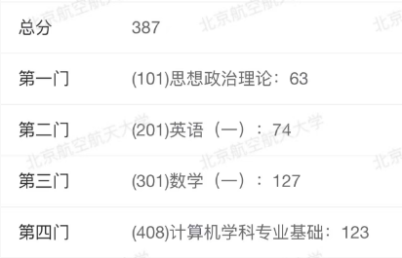
个人情况及择校
北航计算机学院
初试科目：11408
专业：计算机科学与技术081200
软件工程083500
计算机技术085404（专硕）
专业 | 复试线 | 录取人数
081200 | 360 | 38
083500 | 330 | 19
085404 | 310 | 87
最终：
综合成绩第一，上岸北航计算机学院专硕

Slide 3
目录
壹
贰
伍
考研时间线
数学复习
一些tips
叁
肆
专业课复习
政治、英语复习

Slide 4
考研时间线
时间点 | 事项
9 月中旬 | 大纲发布
9 月底/10月初 | 预报名
10 月初/中旬 | 正式报名
10 月底-11 月初 | 网上确认
12 月中旬到考前 | 打印准考证
12 月底 | 初试
转年2 月中下旬 | 初试成绩查询+国家线
3月初/中旬 | 各院校划线
3 月中下旬 | 一志愿复试
3月底/4月初 | 调剂

Slide 5
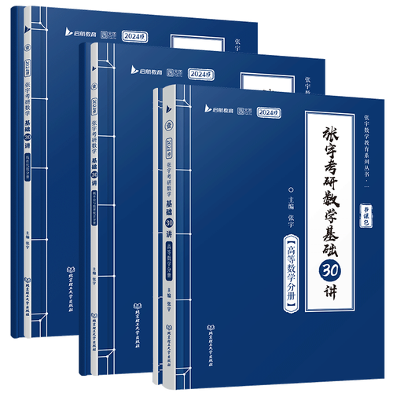



数学复习
基础阶段：3月底-7月
根据自己的的数学基础安排时间，
一般在3个月-4个月左右
打好基础很关键
我的复习安排：高数--线代--概统
使用课本：
（1）张宇基础30讲高数部分
（2）复习全书·基础篇（李永乐老师）
（3）方浩概统基础
习题：
（1）张宇1000题基础部分
（2）660重点题

Slide 6


数学复习
强化阶段：7月-10月
巩固基础阶段所学知识，要将知识串联起来
针对掌握不好的部分，进行专题训练
使用课本：
（1）张宇36讲（高数部分）
（2）李永乐线代辅导讲义
（3）方浩强化（强推）
使用习题：
（1）张宇1000题强化
一些推荐：
（1）epsilon-delta强化
（2）kira线代概统串讲

Slide 7


数学复习
冲刺阶段：10月-12月
主线任务：刷套卷+总结
（如果有掌握不好的，依旧可以专项刷）
保证考前模拟若干次，对时间有所把控
使用资料：
（1）李林6套卷
（2）李林4套卷
（3）欧几里得模考（参加过两次）
（4）真题（推荐李艳芳老师的）
请永远记住，真题是最重要的

Slide 8

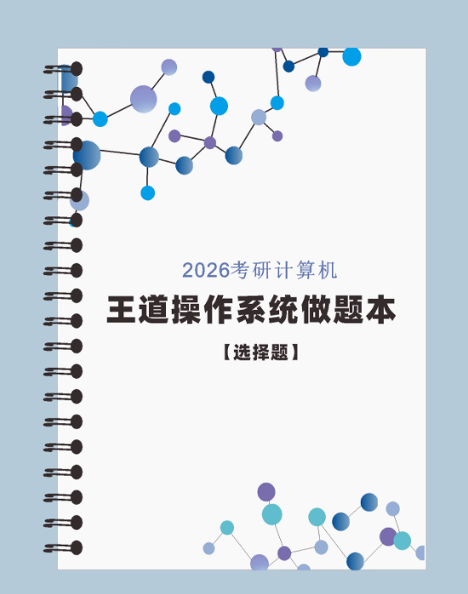
专业课复习
专业课基础阶段：5月-8月
408：琐碎、难记忆，容易混淆
我的学习顺序：计组--os--数据结构--计网
经验：
（1）及时总结知识点（易混易错、总遗忘）
（2）定期回顾，不要一个劲推进度
基础牢固才能获得高分
使用资料：王道408复习指导
网课：王道（看了一半左右）
刷题：王道课后小题（一轮复习无需做大题）

Slide 9


专业课复习
专业课强化+冲刺：9月-12月
（1）依次回顾四本书知识点，总结一些做题方法
（2）整理ds代码题
（3）刷真题（刷全套或小题大题分开两次）
真题的思路是互通的，类似的题目会再次考察，请重视每一题！
使用资料：408真题，王道模拟
推荐：湖科大计网强化

Slide 10


英语、政治复习
英语复习：3月底-12月
（1）单词：不背单词app
（2）阅读：直接刷真题，循着真题思路走
（3）刷题：真题就足够，可以二刷
政治复习
（1）8月看了徐涛老师的马原网课
（2）11月开始刷苍盾+看背诵手册
（3）大题：最后14天背肖四（推荐苏一带背）
使用资料：肖四肖八、腿姐背诵手册

Slide 11
一些tips
院校与专业选择：
要对自己的水平有客观的预估（不要妄自菲薄，也不要过于自信）
考虑未来的规划：就业向/科研向，地域选择，意向导师等
“选择大于努力”
心态和学习规划：
（1）注意劳逸结合，定期休息保证更好状态（实在学不下去不要强迫自己）
（2）保证高效率学习，不要磨洋工
（3）对自己的进度有所把控，不用和别人比！
（4）可以多和考研朋友交流
（5）作息：不用强迫自己早起，找一个最舒适的作息即可

Slide 12
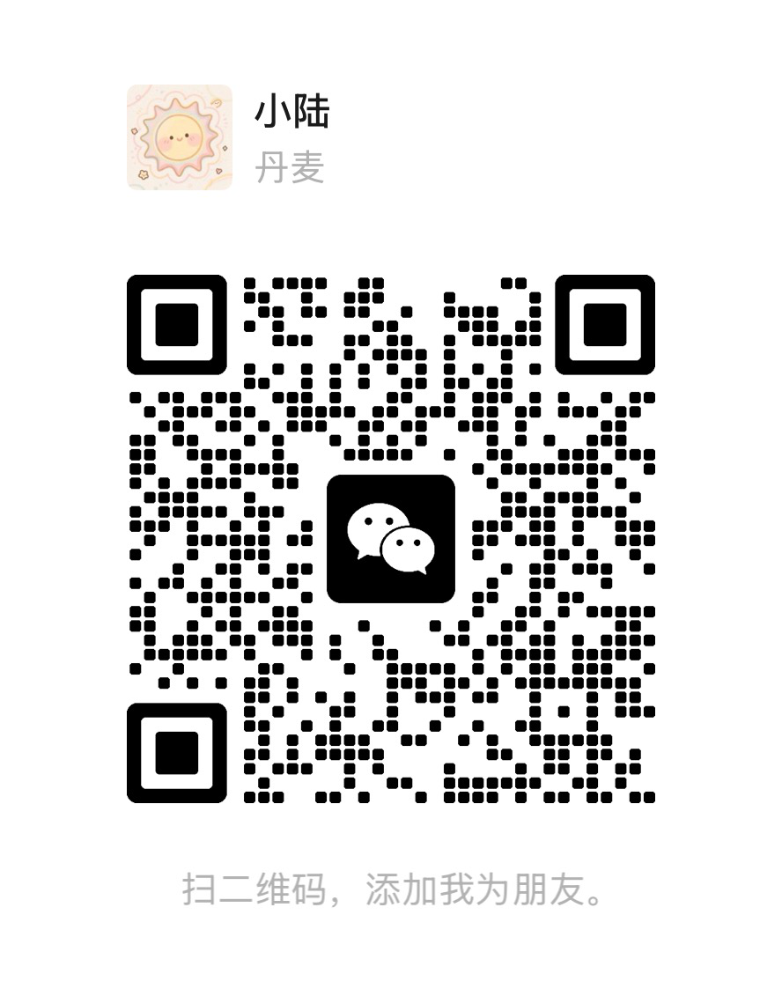

预祝大家
考研顺利！

